Slide 1
Муниципальное образовательное учреждение средняя школа № 19
г. Волгограда
Исследовательский проект Влияние волейбола на развитие двигательной активности подростков
Выполнили: ученики 8 «Б» класса
Фомин Данила, Шаталин Егор,
Руководители: учитель биологии
Рекунова Елена Сергеевна; учитель экологии Сивкова Валентина Александровна,
Волгоград
2015

Slide 2
«Ничто так сильно не разрушает организм, как физическое бездействие…»
Аристотель

Slide 3
Актуальность работы:
В последнее время у современных школьников наблюдается ухудшение состояния здоровья, превышение нормы массы тела, снижение интереса к обучению и увеличение количества детей, увлекающихся вредными привычками.

Slide 4
Цель работы:
исследование влияния занятий волейболом на организм человека, в частности, на развитие двигательной активности в подростковом возрасте.

Slide 5
Задачи:
Изучить литературные источники;
Провести анкетирование;
Подобрать комплекс упражнений и создать рекомендации для занимающихся волейболом.

Slide 6
Объект исследования
Дети в возрасте 12 – 16 лет (подростки)
Предмет исследования
Влияние комплекса физических упражнений на организм человека, сохранение и укрепление здоровья подростков в время занятий волейболом.

Slide 7
Методы
Изучение литературы;
Анкетирование;
Анализ данных.

Slide 8
Гипотеза
Регулярные занятия волейболом способствуют повышению двигательной активности и успеваемости подростков, являются стимулом приобщения к ЗОЖ.

Slide 9
Волейбол
(англ. volley – отбивать на лету и ball – мяч) – командная спортивная игра, в которой спортсмены, перебрасывая мяч ударами рук, стремятся направить его через сетку на сторону соперника так, чтобы мяч приземлился на площадке или был отбит с нарушением правил

Slide 10
Влияние волейбола на организм подростков:
укрепляет опорно-двигательный аппарат;
улучшает подвижность суставов;
укрепляет сердечно-сосудистую систему;
улучшает кровообращение,
положительно влияет на дыхательную систему.

Slide 11
Влияние волейбола на организм подростков:
оказывает закаливающее действие на организм;
повышает выносливость;
тренирует мышцы глаз;
расширяет поле зрения;
положительно влияет на нервную систему;
улучшает настроение, помогает бороться со стрессами и депрессиями.

Slide 12
Влияние волейбола на психо-эмоциональное состояние:
Развивает трудолюбие, смелость, упорство, настойчивость, дисциплинированность, умение быстро реагировать на изменение ситуации;
развивает чувство ответственности перед коллективом, умение работать в команде и доверять окружающим;
стимулирует умственное развитие детей.

Slide 13
Рис. 1. Популярность различных видов спорта среди респондентов

Slide 14
Таблица 1. Количество тренировок
Количество тренировок (в неделю) | 1-3 | 4-7 | 8-10 | Не тренируются
Количество учащихся | 28 | 35 | 37 | 15

Slide 15
Таблица 2. Частота заболеваемости простудными заболеваниями среди опрошенных
Частота заболеваний (в год) | 1-3 |  | 4-8 |  | Редко, не часто |  | Не болеют
Количество учащихся | 50 |  | 8 |  | 53 |  | 4
Занимаются спортом | Да | Нет | Да | Нет | Да | Нет | Да | Нет
Количество учащихся | 42 | 8 | 5 | 3 | 49 | 4 | 3 | 1

Slide 16
Таблица 3. Влияние занятий спортом на успеваемость учащихся
Учатся в школе на | «Отлично» | «Хорошо» | «Удовлетворительно»
Спортсмены | 14 | 50 | 36
Не занимаются спортом | 0 | 8 | 7

Slide 17
Рекомендации:
В начале занятия уделите большое внимание разминке;
Регулярно выполняйте специальные упражнения, систематически посещайте занятия;
Самостоятельное занятие можете начать с ходьбы обычной, затем приставными шагами лицом, боком и спиной вперед, круги руками, согнутыми в локтях и прямыми. Упражнения выполняются также во время движения (бег обычный, правым и левым боком вперед).
Развивайте технику игры;
По завершении тренировки не забывайте о восстанавливающих процедурах;
Не стремитесь к максимальным нагрузкам;
В случае переутомления обратитесь к тренеру.

Slide 18
Выводы:
1. Физические упражнения, оказывают положительное влияние как на физическую, так и эмоциональную сферу подростков;
2. Данные литературных источников подтверждаются результатами анкетирования учащихся 6 – 9 классов нашей школы. Выявлено, что подростки, занимающиеся в тех или иных спортивных секциях, реже болеют простудными заболеваниями. Тоже подтверждается и с уровнем успеваемости.
3. На основе проведенных исследований и собственного опыта нами созданы рекомендации для начинающих заниматься волейболом.

Slide 19
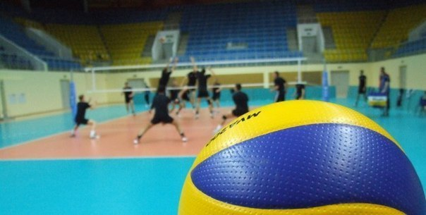
Движение – это жизнь!
Спасибо за внимание!

